Slide 1
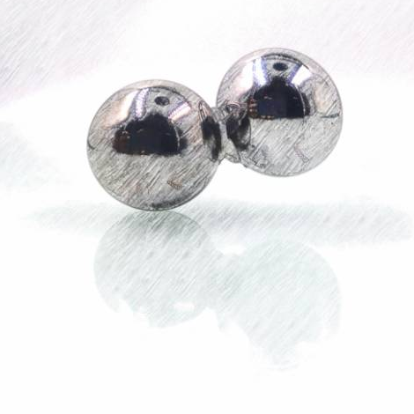
6. 飓风球
通过起始时用手旋转，并使用一根管子（如吸管）朝其吹气，连在一起的两个钢球能以极高的频率旋转。解释并探究这一现象。
Notes:
大家好！我是来自上海科技大学的陈稼霖。下面就由我来给大家带来我们组第6题飓风球的报告。

Slide 2
问题重述
实验现象
理论分析
本次报告纲要
总结
Notes:
这是本次报告的纲要。我会先展示我们的实验过程和现象，然后对关键的实验现象进行理论分析。

Slide 3
问题重述
实验现象
理论分析
本次报告纲要
总结
Notes:
在此之前，我们先来回顾一下我们的问题。

Slide 4
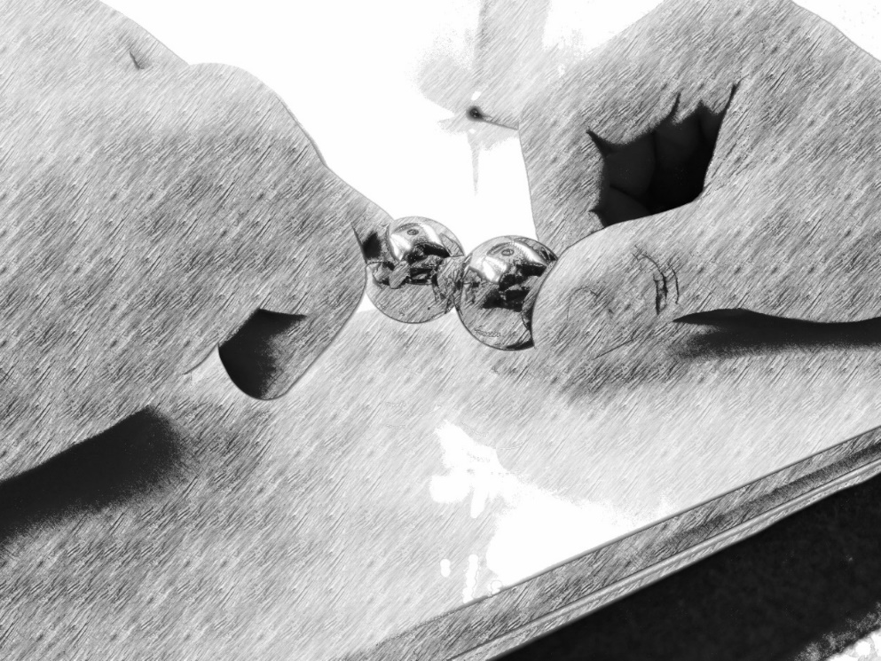
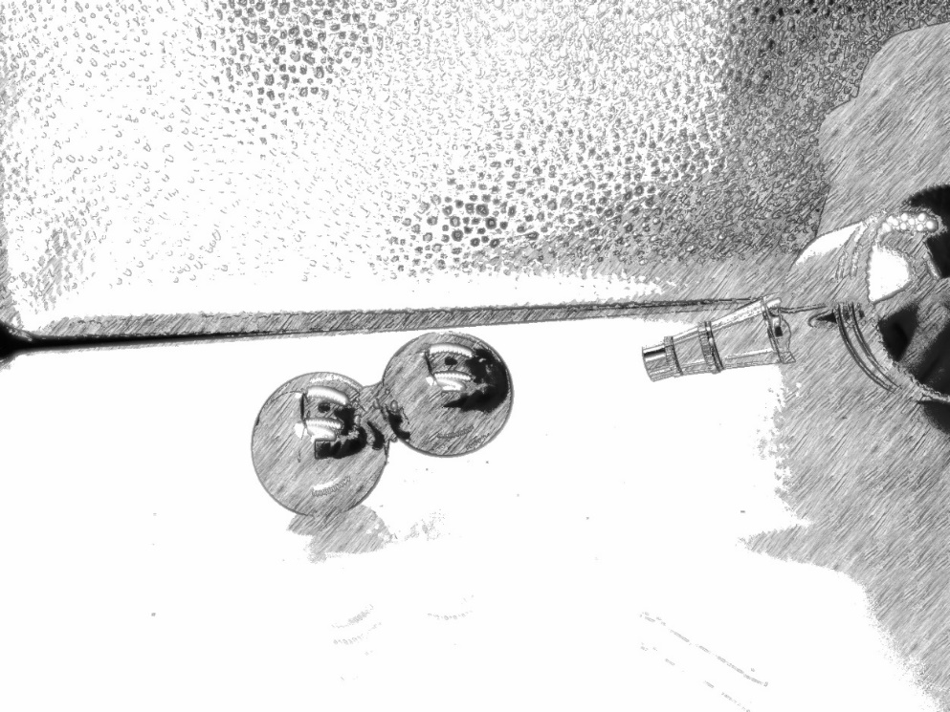
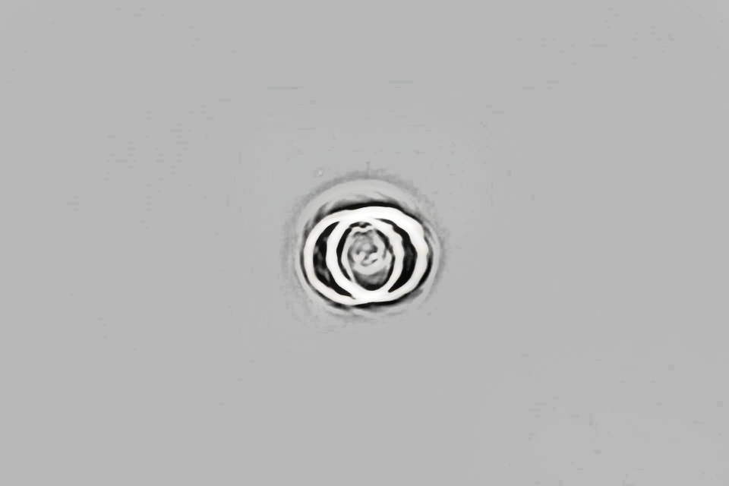
一、问题重述
Two steel balls that are joined together can be spun at incredibly high frequency by first spinning them by hand and then blowing on them through a tube, e.g. a drinking straw. Explain and investigate this phenomenon.
通过起始时用手旋转，并使用一根管子（如吸管）朝其吹气，连在一起的两个钢球能以极高的频率旋转。解释并探究这一现象。
Notes:
飓风球是一种由两个小钢球连结而成的玩具，我们先用手旋转它，使其有一个初速度，然后通过一根管子朝其吹气来驱动它，从而可以使其达到极高的旋转频率，题目要求我们解释并探究这一现象。

Slide 5
问题重述
实验现象
理论分析
本次报告纲要
总结
Notes:
下面，我来简要介绍一下我们的实验过程和实验现象。

Slide 6
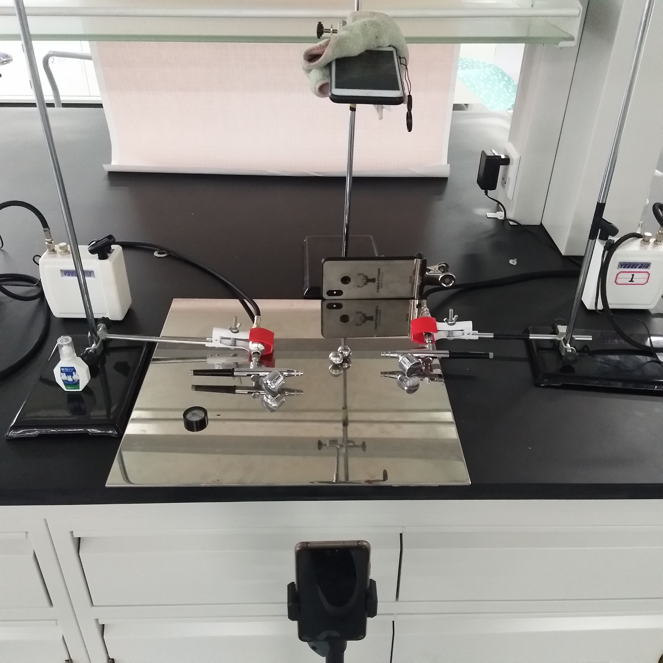
二、实验现象——实验装置
飓风球
镜面不锈钢板
水平仪
Notes:
这是我们的实验装置，我们将飓风球置于由水平仪调平的不锈钢板上，

Slide 7
二、实验现象——实验装置
气泵1
（HS08 电压12V
出气口流速10.5L/min）
气泵2
（参数同气泵1）
喷气口2
喷气口2
Notes:
采用气泵从双边吹气的方式来加速飓风球，

Slide 8
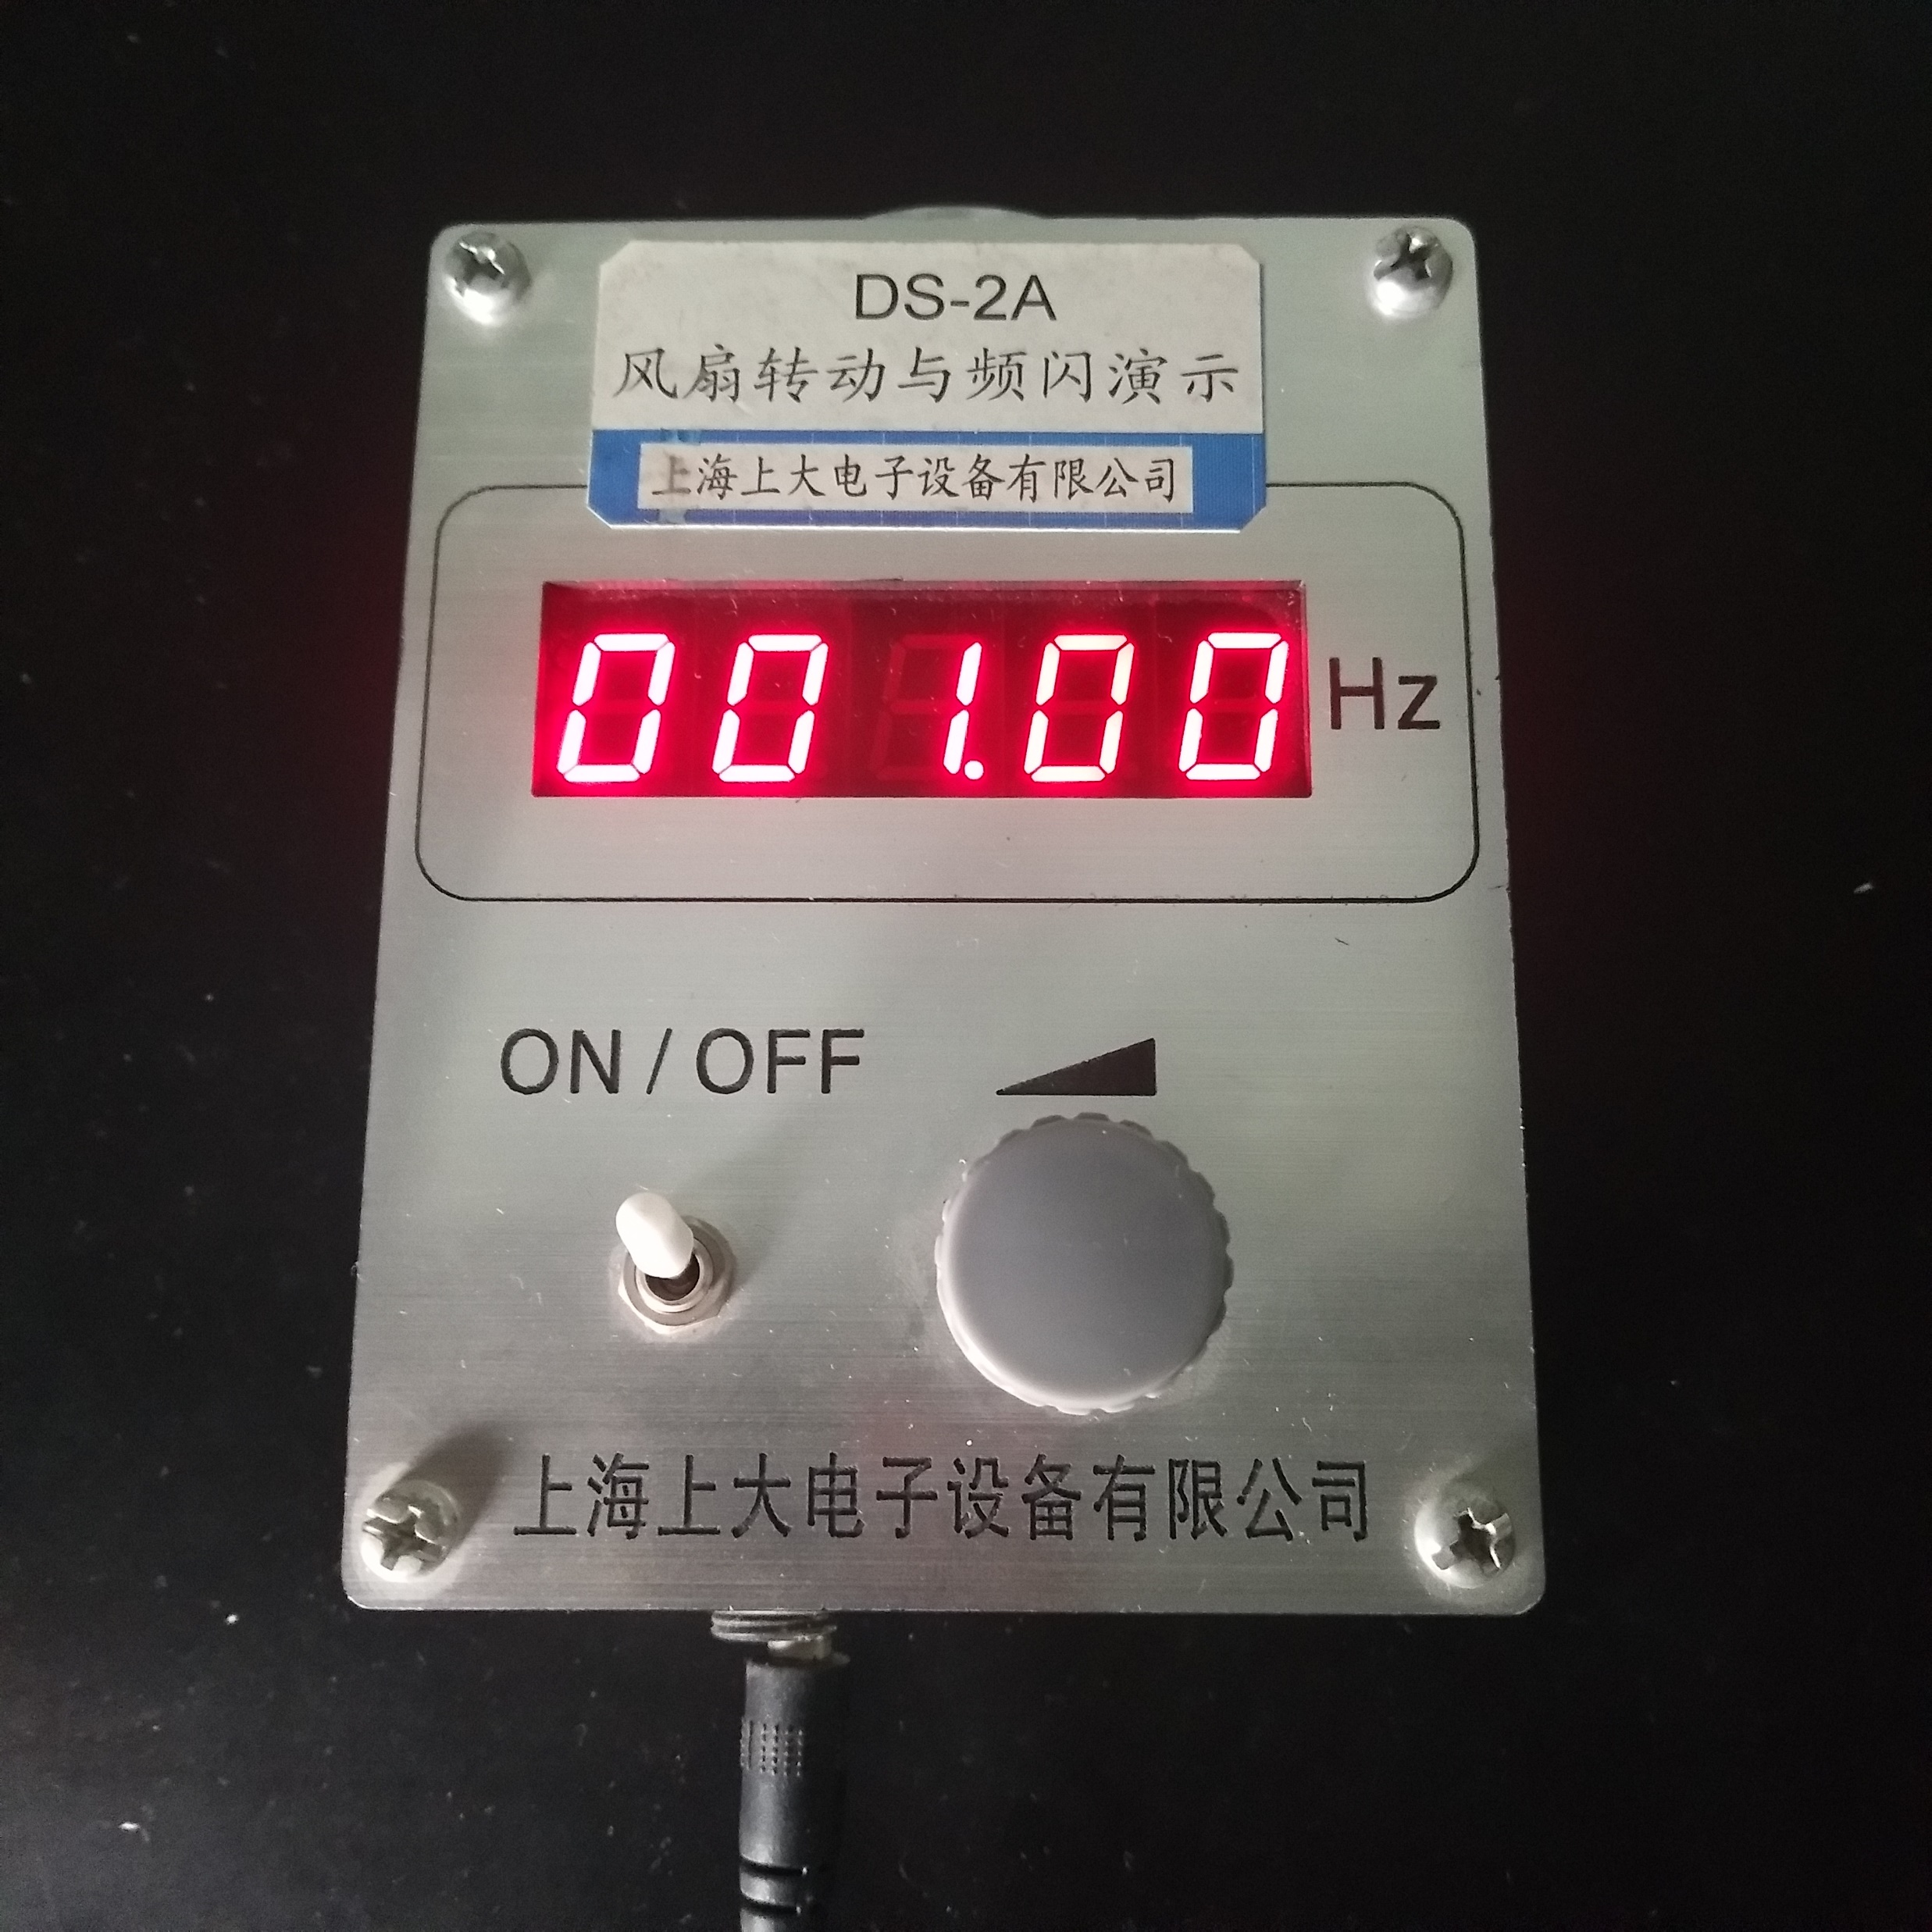
二、实验现象——实验装置
1号位摄像头
（Iphone 7 Plus, 240fps,
水平仪调平）
2号位摄像头
（Xiao Mi 8, 240fps,
宽口夹夹持保证竖直）
频闪灯
（用于同步）
3号位摄像头
（Huawei P20, 240fps,
水平仪调平）
Notes:
在三个方向上分别设置了摄像头进行拍摄，以得到足够多的数据点，
利用频闪灯照射，以便于后期视频处理过程中的同步。

Slide 9
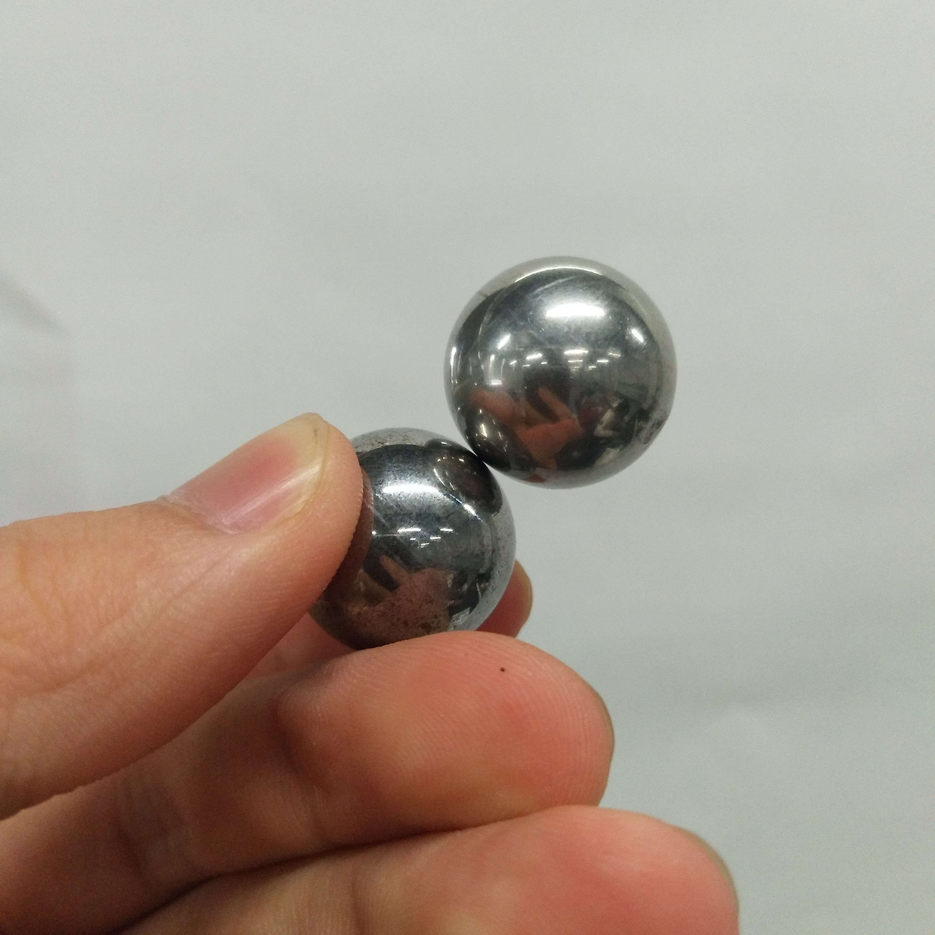
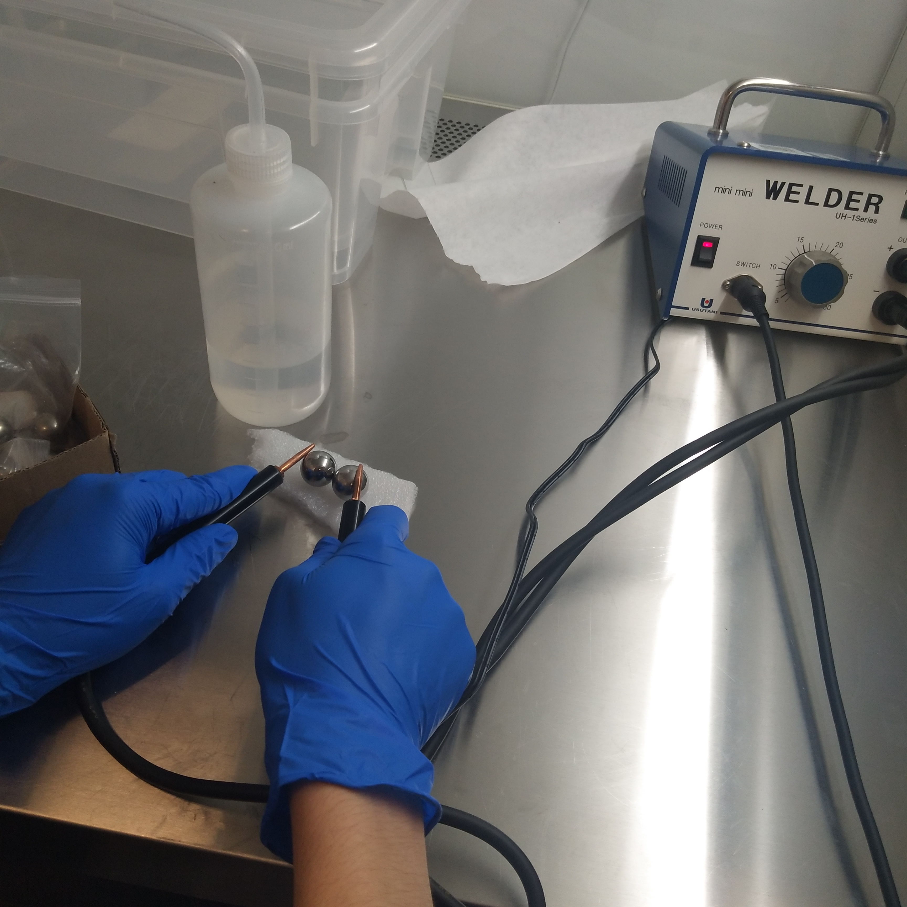
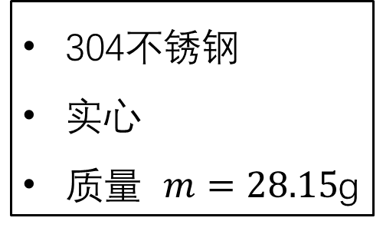
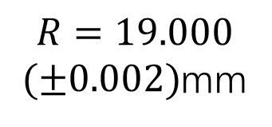
二、实验现象——实验装置
$$R=19.000$$
$(±0.002)$mm
点焊
304不锈钢
实心
质量 $m=\text{28.15}$g
牢固的点接触
Notes:
其中，我们的飓风球是由两个直径为19毫米的304实心不锈钢球通过点焊得到，我们可以将两个小球之间视为点接触。

Slide 10
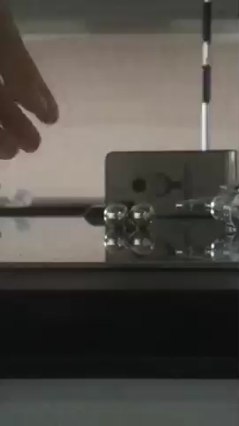
二、实验现象
Notes:
这是我们的实验视频，如题目中所要求的，我们用手启动飓风球，然后用气泵吹气来加速其旋转。

Slide 11
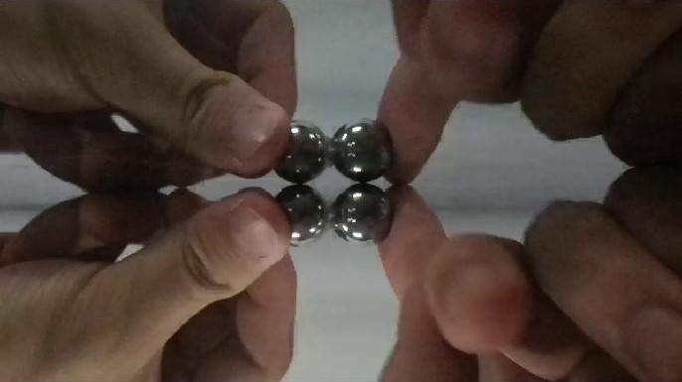
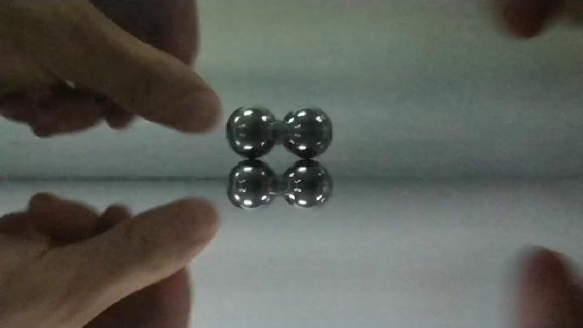
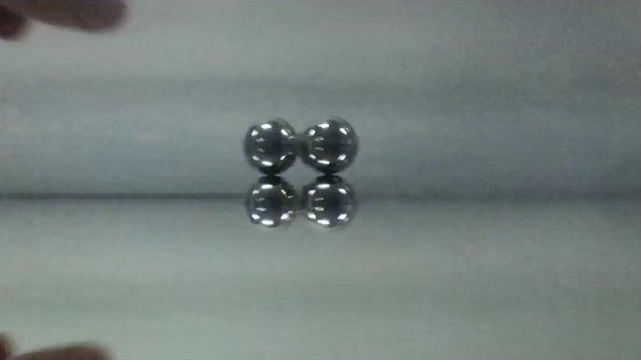
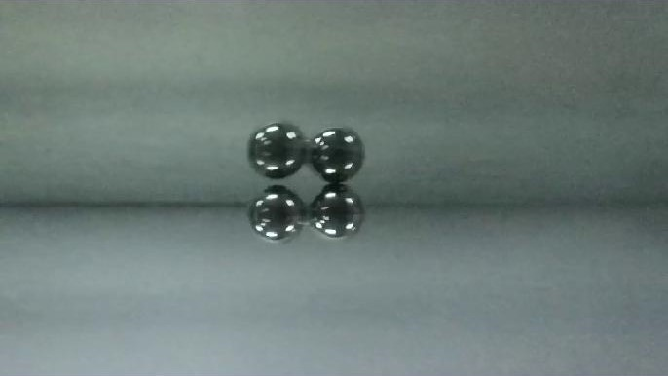
二、实验现象
迅速抬起
启动阶段
第0圈
第1圈
第2圈
第3圈
Notes:
从视频中，我们可以看到飓风球的其中一个小球在启动后很短的时间内就会脱离桌面，逐渐抬起。

Slide 12
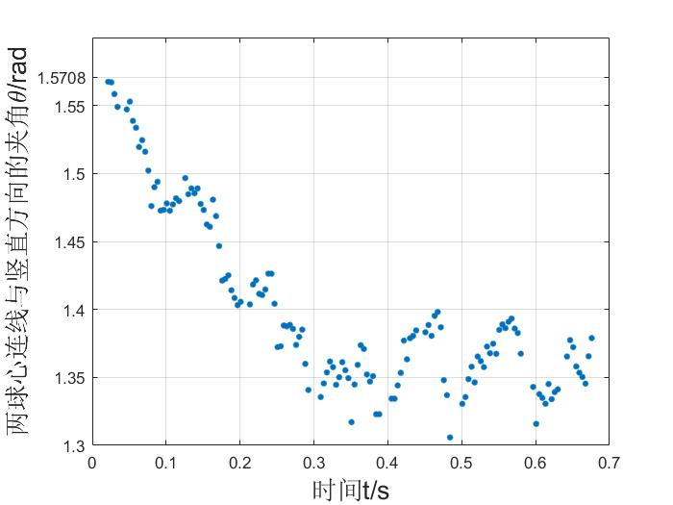
二、实验现象
边章动边立起
迅速抬起
章动
启动阶段
角度平稳后章动继续存在
不吹气稳定旋转阶段
Notes:
我们对实验视频进行进一步分析，提取出飓风球两球心连线与竖直方向的夹角随时间变化的情况，我们发现在飓风球立起的过程中伴随着其倾角的章动，一段时间后其倾角会逐渐达到一个相对稳定的状态，但章动仍会存在。

Slide 13
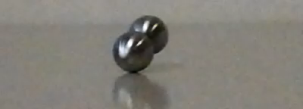
二、实验现象
迅速抬起
章动
与桌面之间无滑动
启动阶段
不吹气稳定旋转阶段
Notes:
同时，在飓风球运动的过程中，除了原来已经有的绕竖直轴的旋转，飓风球还会获得绕两球心连线转动的角速度，当其运动达到相对稳定时，我们发现在单位时间内，飓风球绕这两个轴转过的圈数是大致相等的，也就是说，飓风球的在这两个方向上的角速度是相等的，并且同时，我们可以看到飓风球与桌面之间似乎并不存在滑动。

Slide 14
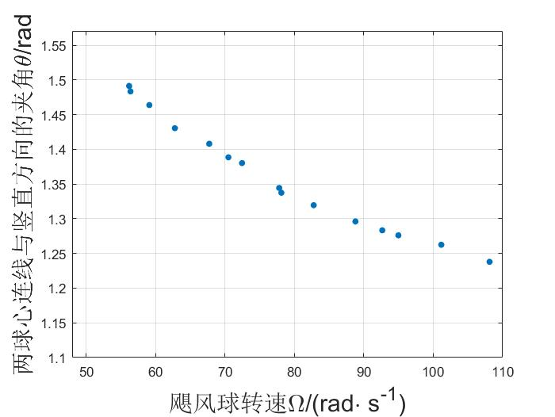
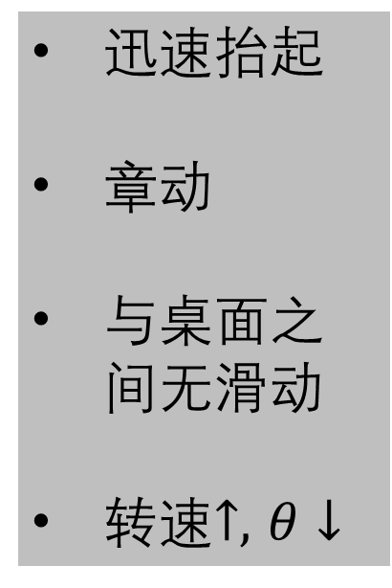
二、实验现象
迅速抬起
章动
与桌面之间无滑动
转速$↑,$ $θ↓$
启动阶段
不吹气稳定旋转阶段
Notes:
我们测量了飓风球在不同转速下两球心连线与竖直方向上的夹角，我们发现飓风球转速越快，这一角度越小，也就是说飓风球转速越快，它翘起越高。

Slide 15
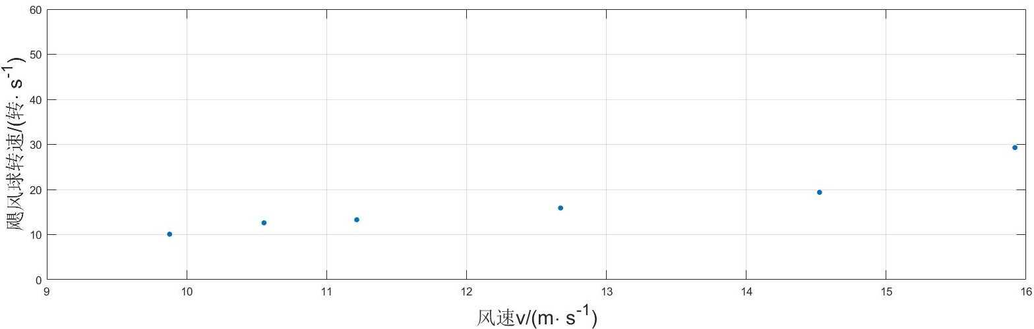
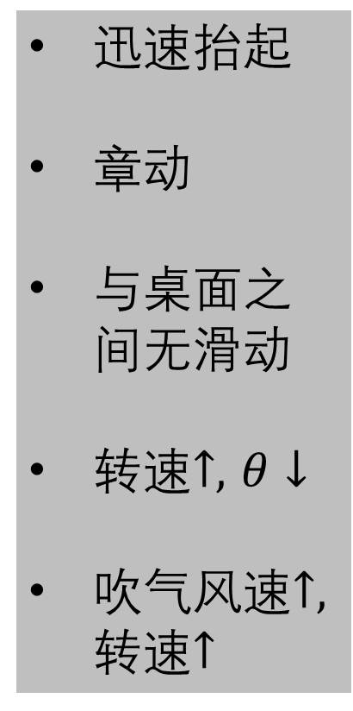
二、实验现象
迅速抬起
章动
与桌面之间无滑动
转速$↑,$ $θ↓$
吹气风速$↑,$转速$↑$
启动阶段
不吹气稳定旋转阶段
吹气稳定时
Notes:
此外，我们还探究了在不同吹气风速下，飓风球达到的稳定转速，我们发现，吹气风速越大，飓风球转动越快。

Slide 16
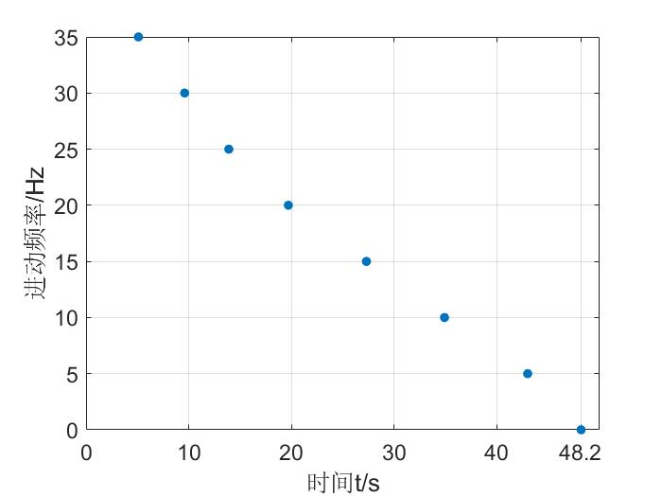
二、实验现象
减速过程
迅速抬起
章动
与桌面之间无滑动
持久旋转
启动阶段
稳定旋转阶段
Notes:
通过吹气加速，我们的飓风球可以达到超过30赫兹的高速旋转，当停止吹气加速，飓风球就开始减速，减速过程大约可以持续将近一分钟乃至数分钟才达到最终的停止。

Slide 17
问题重述
实验现象
理论分析
本次报告纲要
总结
Notes:
接下来，我们来分析以上观察到的现象。

Slide 18
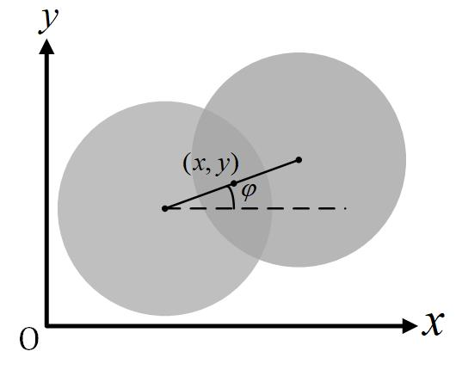
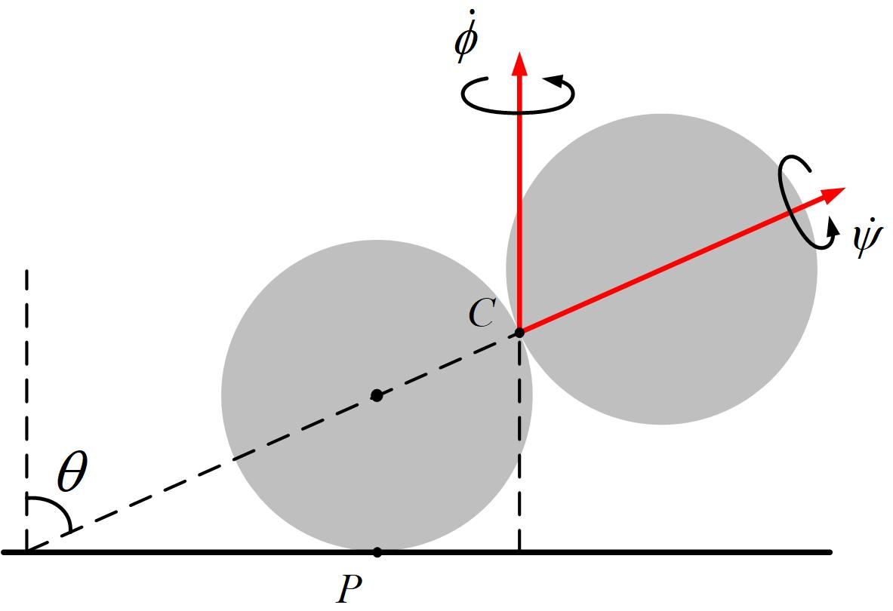
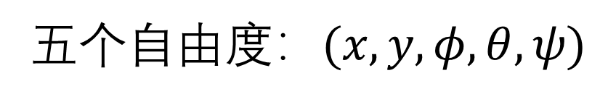
三、理论分析——定义变量
五个自由度：$(x,y,φ,θ,ψ)$
俯视图
侧视图
Notes:
首先，我们需要定义几个关键的变量。我们注意到，在飓风球运动的过程中，始终有一个点与桌面保持接触，也就是说体系受到一个约束，因此具有5个自由度。我们x,y,φ,θ,ψ这五个字母刻画飓风球运动的全过程。其中φ代表着飓风球绕着竖直轴的转动，我们称之为公转，ψ代表着飓风球绕两球心连线的转动，我们称之为自转，θ则代表着飓风球两球心连线与竖直方向的夹角，他代表着飓风球抬起的这样一种转动。

Slide 19
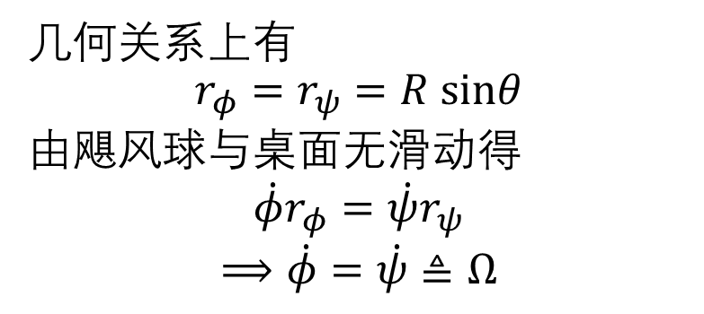
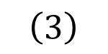
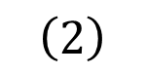
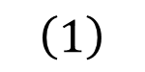
三、理论分析——稳定转动状态
几何关系上有
$$\begin{aligned}\begin{aligned}\begin{aligned}\begin{aligned}r_{φ}=r_{ψ}=R sinθ\end{aligned}\#\end{aligned}\end{aligned}\#\end{aligned}$$
由飓风球与桌面无滑动得
$$\begin{aligned}\begin{aligned}\begin{aligned}\begin{aligned}\begin{aligned}\dot{φ}r_{φ}=\dot{ψ}r_{ψ}\#\end{aligned}\#\#\#\#\#\end{aligned}\#\end{aligned}\#\end{aligned}\#\end{aligned}$$
$$\begin{aligned}\begin{aligned}\begin{aligned}\begin{aligned}\begin{aligned}⟹\dot{φ}=\dot{ψ}≜Ω\end{aligned}\#\end{aligned}\#\end{aligned}\#\end{aligned}\end{aligned}$$
$$\left(1\right)$$
$$\left(2\right)$$
$$\left(3\right)$$
[1] Jackson, David P., David Mertens, and Brett J. Pearson. "Hurricane Balls: A rigid-body-motion project for undergraduates." American Journal of Physics 83.11 (2015): 959-968.
Notes:
简单起见，我们从飓风球在未吹风时的稳定转动状态入手。此时，不考虑空气阻力等造成飓风球旋转衰减的因素，不存在章动。利用简单的几何关系和飓风球与桌面无滑动这个条件，我们可以推出飓风球的公转与自转角速度相等，这与我们在视频中观察到的情况符合。我们将这一转动角速度设为ω。

Slide 20
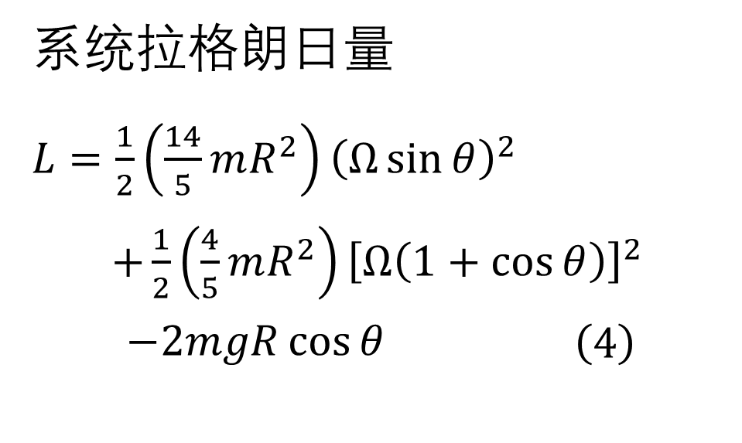
三、理论分析——稳定转动状态
系统拉格朗日量
$L=\frac{1}{2}\left(\frac{14}{5}mR^{2}\right){\left(Ω\sin{θ}\right)}^{2}$
$+\frac{1}{2}\left(\frac{4}{5}mR^{2}\right){\left[Ω\left(1+\cos{θ}\right)\right]}^{2}$
$$\begin{aligned}\begin{aligned}−2mgR\cos{θ}\end{aligned} \#\left(4\right)\end{aligned}$$
[1] Jackson, David P., David Mertens, and Brett J. Pearson. "Hurricane Balls: A rigid-body-motion project for undergraduates." American Journal of Physics 83.11 (2015): 959-968.
Notes:
我们列出系统的拉格朗日量，

Slide 21
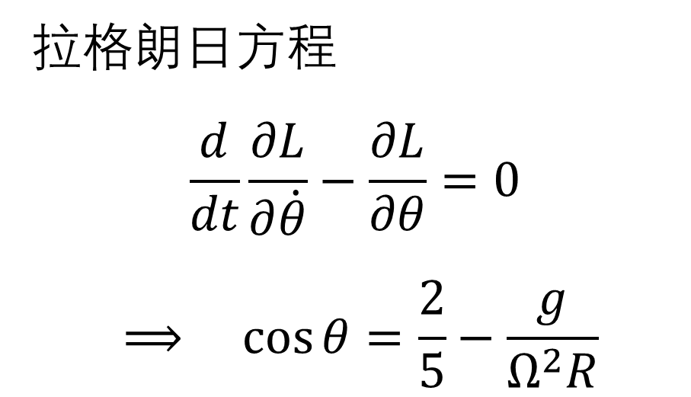
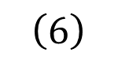
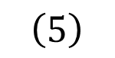
三、理论分析——稳定转动状态
拉格朗日方程
$$\begin{aligned}\begin{aligned}\begin{aligned}\begin{aligned}\begin{aligned}\frac{d}{dt}\frac{∂L}{∂\dot{θ}}−\frac{∂L}{∂θ}=0\#\end{aligned}\#\end{aligned}\#\end{aligned}\#\end{aligned}\#\end{aligned}$$
$$\begin{aligned}\begin{aligned} \begin{aligned}\begin{aligned}\begin{aligned}⟹ \cos{θ=\frac{2}{5}−\frac{g}{Ω^{2}R}}\end{aligned}\#\#\end{aligned}\#\end{aligned}\#\end{aligned}\#\end{aligned}$$
$$\left(5\right)$$
$$\left(6\right)$$
[1] Jackson, David P., David Mertens, and Brett J. Pearson. "Hurricane Balls: A rigid-body-motion project for undergraduates." American Journal of Physics 83.11 (2015): 959-968.
Notes:
将其代入拉格朗日方程，我们可以得到，飓风球倾角与转速之间的关系

Slide 22
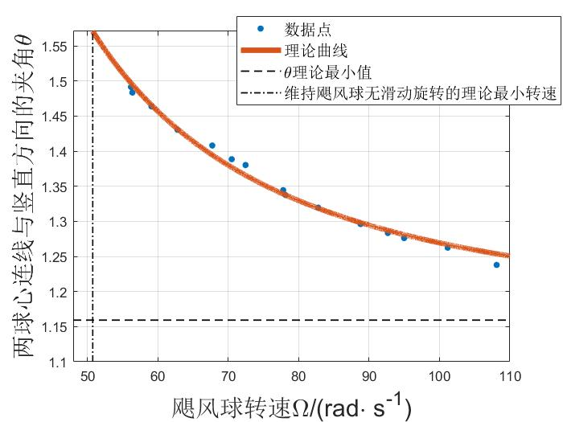
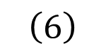
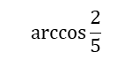
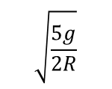
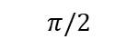
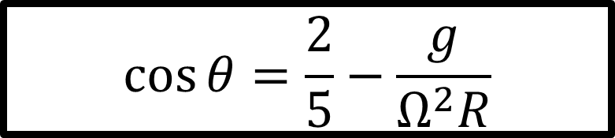
三、理论分析——稳定转动状态
$$π/2$$
$$\begin{aligned}\begin{aligned}\begin{aligned}\begin{aligned}\begin{aligned}\cos{θ}=\frac{2}{5}−\frac{g}{Ω^{2}R}\end{aligned}\#\end{aligned}\#\end{aligned}\#\end{aligned}\#\end{aligned}$$
$$\left(6\right)$$
$$\arccos{\frac{2}{5}}$$
$$\sqrt{\frac{5g}{2R}}$$
Notes:
由这一关系画出的曲线可以很好地符合我们此前测得的数据

Slide 23
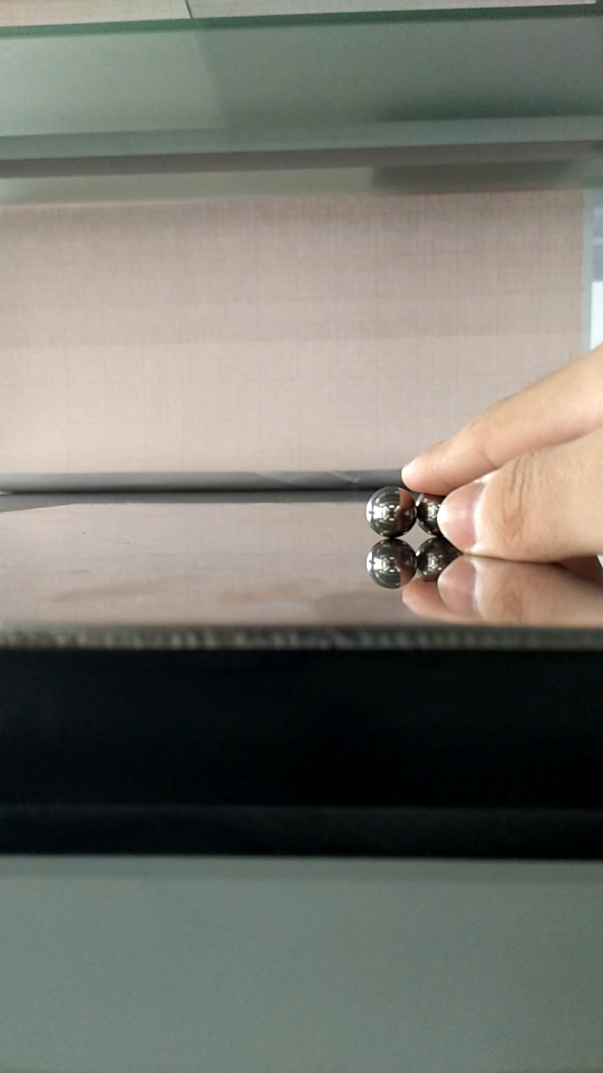
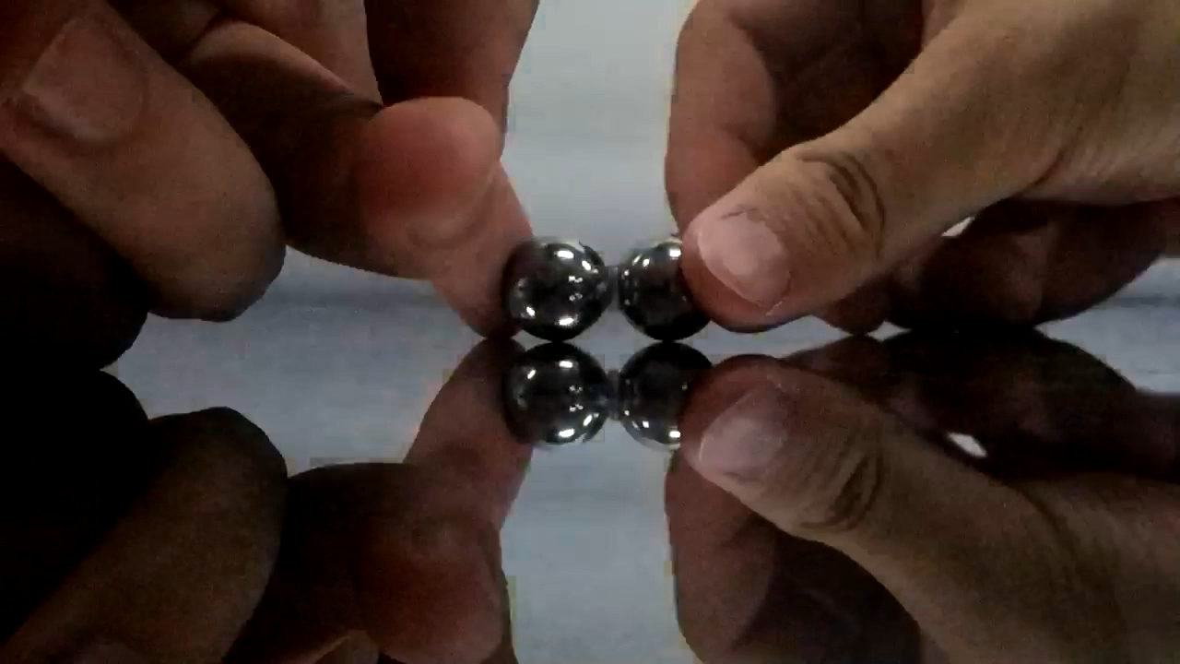
三、理论分析
用手拨动启动
用手下压启动
Notes:
下面我们讨论一下飓风球启动阶段的情况。实际上飓风球的启动有两种方式。
一种是
另一种是

Slide 24
三、理论分析——启动阶段
迅速抬起？
启动阶段简易受力分析
（侧视图）
Notes:
飓风球从贴着桌面到其中一球抬起的过程中，系统从一个对称的状态变为一个非对称的状态，这主要是因为质量、摩擦系数的轻微差异或是桌面的不平整，导致飓风球的两个小球受力不对称引起的，然而如果我们对飓风球的抬起过程的受力做初步的定性分析，我们会发现得到的结论是违背我们观察到的实际情况的。假设由于上述的某种原因，在某一时刻，飓风球右边的小球受到桌面的支持力小于左边的小球，甚至是支持力瞬间为零，此时可以看到，如果以飓风球的质心为转轴，飓风球受到的地面的支持力竖直向上，支持力对应的力矩垂直纸面朝内，此时飓风球的主要运动是绕着竖直轴的公转，因此受到的摩擦力垂直纸面朝内，摩擦力对应的力矩斜向下，而左右两个小球的重力对应的力矩相抵为零，不对飓风球的旋转产生贡献。这样看起来，没有一个力的力矩是有向上的分量的，这就没法解释在飓风球立起的过程中，飓风球绕两球心连线的自转角速度获得一个向上的分量。

Slide 25
三、理论分析
侧视图
Notes:
我们假设桌面的不平整直接使飓风球右边的小球在一瞬间轻微翘起，以此作为初始条件，其余受力分析基本与前面所述一致，只是更加严谨地说，在侧视图中飓风球受到摩擦力方向应该既有垂直纸面的分量，又有沿着纸面的分量。

Slide 26
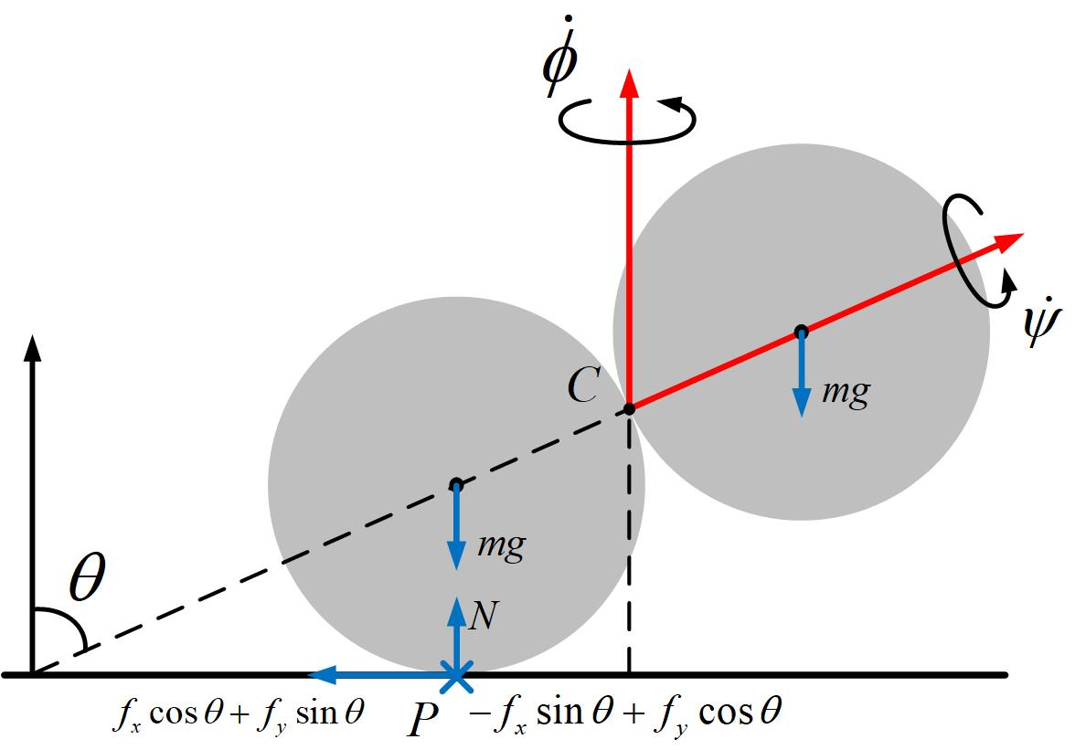
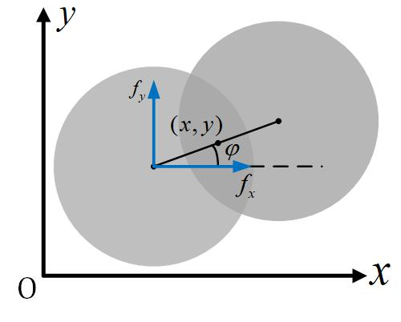
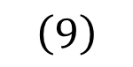
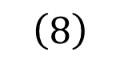
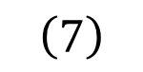
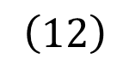
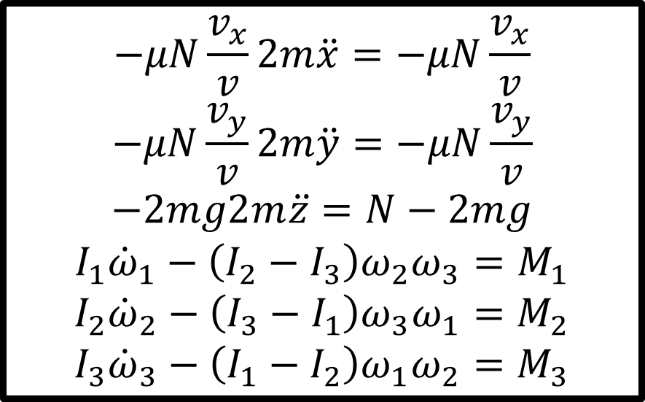
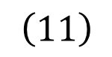
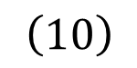
三、理论分析——启动阶段
侧视图
$$\begin{aligned}\begin{aligned}\begin{aligned}−μN\frac{v_{x}}{v}2m\ddot{x}=−μN\frac{v_{x}}{v}\#\end{aligned}\#\end{aligned}\#\end{aligned}$$
$$\begin{aligned}\begin{aligned}\begin{aligned}−μN\frac{v_{y}}{v}2m\ddot{y}=−μN\frac{v_{y}}{v}\#\end{aligned}\#\end{aligned}\#\end{aligned}$$
$$\begin{aligned}\begin{aligned}\begin{aligned}−2mg2m\ddot{z}=N−2mg\#\end{aligned}\#\end{aligned}\#\end{aligned}$$
$$\begin{aligned}\begin{aligned}\begin{aligned}I_{1}{\dot{ω}}_{1}−\left(I_{2}−I_{3}\right)ω_{2}ω_{3}=M_{1}\#\end{aligned}\#\end{aligned}\end{aligned}$$
$$\begin{aligned}\begin{aligned}\begin{aligned}I_{2}{\dot{ω}}_{2}−\left(I_{3}−I_{1}\right)ω_{3}ω_{1}=M_{2}\#\end{aligned}\#\end{aligned}\#\end{aligned}$$
$$\begin{aligned}\begin{aligned}\begin{aligned}I_{3}{\dot{ω}}_{3}−\left(I_{1}−I_{2}\right)ω_{1}ω_{2}=M_{3}\#\end{aligned}\#\end{aligned}\#\end{aligned}$$
$$\left(7\right)$$
$$\left(8\right)$$
$$\left(9\right)$$
$$\left(10\right)$$
$$\left(11\right)$$
$$\left(12\right)$$
俯视图
Notes:
对于这个系统，我们列出三个正交方向上的牛二律，然后对三个转动列出欧拉运动学方程。（同时我们对问题加上了桌面的约束，如果右边的小球临时落回桌面，我们假设他会与桌面发生弹性碰撞，重新抬起。）
其中我们未知飓风球与桌面的滑动摩擦系数这一参数。

Slide 27

三、理论分析——启动阶段
侧视图
$$\begin{aligned}\begin{aligned}\begin{aligned}−μN\frac{v_{x}}{v}2m\ddot{x}=−μN\frac{v_{x}}{v}\#\end{aligned}\#\end{aligned}\#\end{aligned}$$
$$\begin{aligned}\begin{aligned}\begin{aligned}−μN\frac{v_{y}}{v}2m\ddot{y}=−μN\frac{v_{y}}{v}\#\end{aligned}\#\end{aligned}\#\end{aligned}$$
$$\begin{aligned}\begin{aligned}\begin{aligned}−2mg2m\ddot{z}=N−2mg\#\end{aligned}\#\end{aligned}\#\end{aligned}$$
$$\begin{aligned}\begin{aligned}\begin{aligned}I_{1}{\dot{ω}}_{1}−\left(I_{2}−I_{3}\right)ω_{2}ω_{3}=M_{1}\#\end{aligned}\#\end{aligned}\end{aligned}$$
$$\begin{aligned}\begin{aligned}\begin{aligned}I_{2}{\dot{ω}}_{2}−\left(I_{3}−I_{1}\right)ω_{3}ω_{1}=M_{2}\#\end{aligned}\#\end{aligned}\#\end{aligned}$$
$$\begin{aligned}\begin{aligned}\begin{aligned}I_{3}{\dot{ω}}_{3}−\left(I_{1}−I_{2}\right)ω_{1}ω_{2}=M_{3}\#\end{aligned}\#\end{aligned}\#\end{aligned}$$
$$\left(7\right)$$
$$\left(8\right)$$
$$\left(9\right)$$
$$\left(10\right)$$
$$\left(11\right)$$
$$\left(12\right)$$
俯视图
Notes:
对于这个系统，我们列出三个正交方向上的牛二律，然后对三个转动列出欧拉运动学方程。（同时我们对问题加上了桌面的约束，如果右边的小球临时落回桌面，我们假设他会与桌面发生弹性碰撞，重新抬起。）
其中我们未知飓风球与桌面的滑动摩擦系数这一参数。

Slide 28



三、理论分析
测量：小球与不锈钢板间滑动摩擦系数
热熔胶粘连，防止滚动
$$θ=23°$$
Notes:
因此我们设计实验来测量这一参数，我们将三个小球通过热容胶粘连以防止其滚动，将它们从不锈钢板斜面上滑下，分析其视频。

Slide 29

三、理论分析
测量：小球与不锈钢板间滑动摩擦系数
热熔胶粘连，防止滚动
$$θ=23°$$
Notes:
因此我们设计实验来测量这一参数，我们将三个小球通过热容胶粘连以防止其滚动，将它们从不锈钢板斜面上滑下，分析其视频。

Slide 30



三、理论分析
测量：小球与不锈钢板间滑动摩擦系数
($R^{2}=0.9998$)
$$\begin{aligned}\begin{aligned}\begin{aligned}ma=mg\sin{θ}−μmg\cos{θ}\end{aligned}\#\end{aligned}\#\left(13\right)\end{aligned}$$
$$\begin{aligned}\begin{aligned}⟹μ=\frac{g\sin{θ}−a}{g\cos{θ}}=0.29\#\#\end{aligned}\#\left(14\right)\end{aligned}$$
Notes:
我们通过对于小球位移的拟合得到了其下滑过程中的加速度，利用简单的动力学关系我们推算出其滑动摩擦系数为0.29。

Slide 31









三、理论分析——启动阶段
小球质量$m=33.94g$
重力加速度$g=9.7964m/s^{2}$
小球半径$R=0.0095m$
滑动摩擦系数$μ=0.29$
初始条件：
$$θ=\frac{π}{2}$$
$$\dot{φ}\left(0\right)=24.9$$
$$\dot{ψ}\left(0\right)=0$$
$$\begin{aligned}\begin{aligned}−μN\frac{v_{x}}{v}2m\ddot{x}=−μN\frac{v_{x}}{v}\#\end{aligned}\#\end{aligned}$$
$$\begin{aligned}\begin{aligned}−μN\frac{v_{y}}{v}2m\ddot{y}=−μN\frac{v_{y}}{v}\#\end{aligned}\#\end{aligned}$$
$$\begin{aligned}\begin{aligned}−2mg2m\ddot{z}=N−2mg\#\end{aligned}\#\end{aligned}$$
$$\begin{aligned}\begin{aligned}I_{1}{\dot{ω}}_{1}−\left(I_{2}−I_{3}\right)ω_{2}ω_{3}=M_{1}\#\end{aligned}\#\end{aligned}$$
$$\begin{aligned}\begin{aligned}I_{2}{\dot{ω}}_{2}−\left(I_{3}−I_{1}\right)ω_{3}ω_{1}=M_{2}\#\end{aligned}\#\end{aligned}$$
$$\begin{aligned}\begin{aligned}I_{3}{\dot{ω}}_{3}−\left(I_{1}−I_{2}\right)ω_{1}ω_{2}=M_{3}\#\end{aligned}\#\end{aligned}$$
$$\left(6\right)$$
$$\left(7\right)$$
$$\left(8\right)$$
$$\left(9\right)$$
$$\left(10\right)$$
$$\left(11\right)$$
Notes:
我们用此前定理的物理量表示出，飓风球与桌面接触点的速度，三个正交方向的转动惯量，角速度和所受力矩，将其代入刚才的那六个方程，并代入各个参量，设置与所拍摄视频中相同的初始条件，利用45阶龙格库塔法对这六个方程进行数值求解。

Slide 32

三、理论分析——启动阶段
小球质量$m=33.94g$
重力加速度$g=9.7964m/s^{2}$
小球半径$R=0.0095m$
滑动摩擦系数$μ=0.29$
初始条件：
$$θ=\frac{π}{2}$$
$$\dot{φ}\left(0\right)=24.9$$
$$\dot{ψ}\left(0\right)=0$$
$$\begin{aligned}\begin{aligned}−μN\frac{v_{x}}{v}2m\ddot{x}=−μN\frac{v_{x}}{v}\#\end{aligned}\#\end{aligned}$$
$$\begin{aligned}\begin{aligned}−μN\frac{v_{y}}{v}2m\ddot{y}=−μN\frac{v_{y}}{v}\#\end{aligned}\#\end{aligned}$$
$$\begin{aligned}\begin{aligned}−2mg2m\ddot{z}=N−2mg\#\end{aligned}\#\end{aligned}$$
$$\begin{aligned}\begin{aligned}I_{1}{\dot{ω}}_{1}−\left(I_{2}−I_{3}\right)ω_{2}ω_{3}=M_{1}\#\end{aligned}\#\end{aligned}$$
$$\begin{aligned}\begin{aligned}I_{2}{\dot{ω}}_{2}−\left(I_{3}−I_{1}\right)ω_{3}ω_{1}=M_{2}\#\end{aligned}\#\end{aligned}$$
$$\begin{aligned}\begin{aligned}I_{3}{\dot{ω}}_{3}−\left(I_{1}−I_{2}\right)ω_{1}ω_{2}=M_{3}\#\end{aligned}\#\end{aligned}$$
$$\left(6\right)$$
$$\left(7\right)$$
$$\left(8\right)$$
$$\left(9\right)$$
$$\left(10\right)$$
$$\left(11\right)$$
* 具体计算过程可见附录
Notes:
我们用此前定理的物理量表示出，飓风球与桌面接触点的速度，三个正交方向的转动惯量，角速度和所受力矩，将其代入刚才的那六个方程，并代入各个参量，设置与所拍摄视频中相同的初始条件，利用45阶龙格库塔法对这六个方程进行数值求解。

Slide 33

三、理论分析——启动阶段
边章动边立起
角度平稳后章动继续存在
Notes:
我们模拟得到θ的行为与分析视频得到的相符合，这证明了我们模型的准确性。

Slide 34

三、理论分析——启动阶段
Notes:
观察计算得到的飓风球与桌面接触点的x,y方向速度，我们发现其在一段时间的波动后，变为0，这与我们观察到飓风球与桌面之间无滑动的现象相吻合。

Slide 35


三、理论分析——启动阶段
Notes:
下面我们来解释飓风球抬起的机制。
图需改

Slide 36


三、理论分析——吹气下稳定旋转阶段
当在吹气下达到稳定旋转时
在每一个周期中：
$$0$$
受空气阻力
耗散的能量
因滚动摩擦
耗散的能量
吹气做功
$$\int_{0}^{2π}{2F_{p}\left(\dot{φ}\right)\left|\cos{φ}\right|⋅R\sin{θ}dφ}−F_{r}(\dot{φ})⋅2πR\sin{θ}−k⋅2mg⋅2π=0$$
$$\left(15\right)$$
Notes:
小结：

Slide 37



三、理论分析——吹气下稳定旋转阶段
$$\int_{0}^{2π}{2F_{p}\left(\dot{φ}\right)⋅R\sin{θ}dφ}$$
吹气做功
小球在气流中受到的风力
$$F_{风}(v)$$
?
因空气阻力
耗散的能量
$$F_{r}(\dot{φ})⋅2πR\sin{θ}$$

Slide 38


三、理论分析
测量：气流速度在不同距离上的分布 $v\sim d$
热敏风速计探头
喷气口
热敏风速计
气泵

Slide 39




三、理论分析
测量：气流速度在不同距离上的分布 $v\sim d$
$$\begin{aligned}\begin{aligned}v\left(d\right)=\frac{74.72}{d−0.5424}+1.018\#\#\end{aligned}\left(m⋅s^{−1}\right)\#\end{aligned}$$
$$\left(16\right)$$
($R^{2}=0.98$)

Slide 40

三、理论分析
测量：单个小球受风力在不同距离上的分布 $F\sim d$
气泵连接的喷气口
小钢球
自制铜支架
橡皮泥
塑料漏斗
带圆孔纸片
带圆孔纸片
电子天平

Slide 41

三、理论分析
测量：单个小球受风力在不同距离上的分布 $F\sim d$

Slide 42

三、理论分析
单个小球受风力在不同距离上的分布
风速在不同距离上的分布

Slide 43


三、理论分析
单个小球受风力在不同距离上的分布
$$F\sim d$$
风速在不同距离上的分布
$$v(d)=\frac{74.72}{d−0.5424}+1.018$$

Slide 44



三、理论分析
小球在不同速度的气流中受到的风力
$$\begin{aligned}\begin{aligned}\begin{aligned}F_{风}\left(v\right)=−4.746×{10}^{−6}v^{2}+0.0003986v\#\end{aligned}\#\end{aligned}\#\end{aligned}$$
$$\left(17\right)$$
($R^{2}=0.998$)

Slide 45


三、理论分析——吹气下稳定旋转阶段
因滚动摩擦
耗散的能量
$$k⋅2mg⋅2π$$
?
滚动摩擦系数 $k$

Slide 46


三、理论分析
测量：小球与不锈钢板间滚动摩擦系数
5.0°

Slide 47

三、理论分析
测量：小球与不锈钢板间滚动摩擦系数
5.0°

Slide 48


三、理论分析
测量：小球与不锈钢板间滚动摩擦系数
($R^{2}=0.99998$)

Slide 49








三、理论分析
测量：小球与不锈钢板间滚动摩擦系数
垂直斜面方向动力学方程
$$\begin{aligned}\begin{aligned}N−mg\cos{θ}=0\#\end{aligned}\#\end{aligned}$$
滚动摩擦力偶矩
$$\begin{aligned}\begin{aligned}M=kN\#\end{aligned}\#\end{aligned}$$
转动定律
$$\begin{aligned}\begin{aligned}M=\frac{2}{5}mR^{2}β\#\end{aligned}\#\end{aligned}$$
加速度与角加速度关系
$$\begin{aligned}\begin{aligned}\begin{aligned}a=Rβ\#\end{aligned}\#\end{aligned}\#\end{aligned}$$
其中
$m=33.93g$
$g=9.7964m/s^{2}$
$θ=5.0°$
$R=10.000mm$
$$\left(18\right)$$
$$\left(19\right)$$
滚动摩擦系数
$\begin{aligned}\begin{aligned}k=\frac{2Ra}{5g\cos{θ}}=6.6×{10}^{−5}m\#\end{aligned}\#\end{aligned}$
$$\left(22\right)$$
$$\left(20\right)$$
$$\left(21\right)$$

Slide 50




三、理论分析——吹气下稳定旋转阶段
$$F_{风}\left(v−\dot{φ}R\sin{θ}cos θ\right)$$
$$F_{风}\left(\dot{φ}R\sin{θ}\right)$$
$$6.6×{10}^{−5}m$$
$$\int_{0}^{2π}{2F_{p}\left(\dot{φ}\right)\left|\cos{φ}\right|⋅R\sin{θ}dφ}−F_{r}(\dot{φ})⋅2πR\sin{θ}−k⋅2mg⋅2π=0$$
$$\left(15\right)$$

Slide 51

三、理论分析——吹气下稳定旋转阶段
$$F_{风}\left(v−\dot{φ}R\sin{θ}cos θ\right)$$
$$F_{风}\left(\dot{φ}R\sin{θ}\right)$$
$$6.6×{10}^{−5}m$$
$$\int_{0}^{2π}{2F_{p}\left(\dot{φ}\right)\left|\cos{φ}\right|⋅R\sin{θ}dφ}−F_{r}(\dot{φ})⋅2πR\sin{θ}−k⋅2mg⋅2π=0$$
$$\left(15\right)$$

Slide 52

三、理论分析——吹气下稳定旋转阶段
风速较高时，
估计结果偏大
风速较低时，
估计结果较为符合
Notes:
不可简单认为飓风球所受风力为两个单独小球所受风力之和

Slide 53

三、理论分析——吹气下稳定旋转阶段
风速较高时，
估计结果偏大
风速较低时，
估计结果较为符合
误差分析：
风速较高时湍流明显，飓风球所受风力$≠$单个小球所受风力$×2$
风速较高时马格努斯效应明显，飓风球章动导致滚动摩擦力不稳定
多次拟合、近似等数值处理上造成的误差
喷气口方向控制等实验操作上造成的误差
Notes:
不可简单认为飓风球所受风力为两个单独小球所受风力之和

Slide 54
问题重述
实验现象
理论分析
本次报告纲要
总结
Notes:
这是本次报告的纲要。

Slide 55



四、总结
计算稳定旋转状态下，飓风球抬起角度和转速之间的关系
解释飓风球立起的机制
估算飓风球在不同吹气风速下的稳定转速

Slide 56
参考文献：
[1] Jackson, David P., David Mertens, and Brett J. Pearson. "Hurricane Balls: A rigid-body-motion project for undergraduates." American Journal of Physics 83.11 (2015): 959-968.
[2] Jackson, David P., David Mertens, and Brett J. Pearson. "Erratum:“Hurricane Balls: A rigid-body-motion project for undergraduates”[Am. J. Phys. 83 (11), 959–968 (2015)]." American Journal of Physics 84.2 (2016): 148-149.
[3] Andersen, W. L., and Steven Werner. "The dynamics of hurricane balls." European Journal of Physics 36.5 (2015): 055013.
[4] Andersen, W. L. "Corrigendum: The dynamics of hurricane balls (2015 Eur. J. Phys. 36 055013)." European Journal of Physics 37.2 (2016): 029501.
[5] 周, 衍柏. 理论力学教程. 北京: 高等教育出版社, 2018.

Slide 57


Slide 58














拓展实验——改变小球直径
$R=12.000mm$
$R=14.000mm$
小球直径$R=19.000mm$
$$π/2$$
$R=15.000mm$
$R=17.000mm$
$$\arccos{\frac{2}{5}}$$
$$\sqrt{\frac{5g}{2R}}$$
$$\begin{aligned}\cos{θ}=\frac{2}{5}−\frac{g}{Ω^{2}R}\end{aligned}$$
$$\left(6\right)$$

Slide 59











拓展实验——由两个不同半径钢球组成的飓风球
由飓风球与桌面之间无滑动有
$$\dot{ψ}R_{2}\sin{θ}=\dot{φ}\frac{m_{1}(R_{1}+R_{2})}{m_{1}+m_{2}}\sin{θ}$$
$$⟹\dot{ψ}=\dot{φ}\frac{m_{1}(R_{1}+R_{2})}{\left(m_{1}+m_{2}\right)R_{2}}$$
系统拉格朗日量
$L=\frac{1}{2}\left(\frac{2}{5}m_{1}R_{1}^{2}+\frac{2}{5}m_{2}R_{2}\right){\left(\dot{ψ}+\dot{φ}\cos{θ}\right)}^{2}$
$+\frac{1}{2}[\frac{2}{5}m_{1}R_{1}^{2}+m_{1}{\left(\frac{m_{2}\left(R_{1}+R_{2}\right)}{m_{1}+m_{2}}\right)}^{2}+\frac{2}{5}m_{2}R_{2}^{2}+m_{2}{\left(\frac{m_{1}\left(R_{1}+R_{2}\right)}{m_{1}+m_{2}}\right)}^{2}]{\left(\dot{ψ}\sin{θ}\right)}^{2}$
代入系统拉格朗日方程
$$\frac{d}{dt}\frac{∂L}{∂\dot{θ}}+\frac{∂L}{∂θ}=0$$
解得
$\cos{θ}=\frac{2}{5}\frac{(m_{1}R_{1}^{2}+m_{2}R_{2}^{2})}{m_{2}R_{2}(R_{1}+R_{2})}−\frac{\left(m_{1}+m_{2}\right)g}{m_{2}\left(R_{1}+R_{2}\right){\dot{φ}}^{2}}$
$$\left(23\right)$$
$R_{2}=18$cm
$R_{1}=14$cm
$$\left(24\right)$$
$m_{2}=23.95$g
$m_{1}=11.33$g
$$\left(25\right)$$
$$\left(26\right)$$
$$\left(27\right)$$

Slide 60



拓展实验——由两个不同半径钢球组成的飓风球
$\cos{θ}=\frac{2}{5}\frac{(m_{1}R_{1}^{2}+m_{2}R_{2}^{2})}{m_{2}R_{2}(R_{1}+R_{2})}−\frac{\left(m_{1}+m_{2}\right)g}{m_{2}\left(R_{1}+R_{2}\right){\dot{φ}}^{2}}$
$$\left(27\right)$$

Slide 61








三、理论分析
$$2m\ddot{x}=−μN\frac{v_{x}}{v}$$
$$2m\ddot{y}=−μN\frac{v_{y}}{v}$$
$$2m\ddot{z}=N−2mg$$
$$I_{1}{\dot{ω}}_{1}−\left(I_{2}−I_{3}\right)ω_{2}ω_{3}=M_{1}$$
$$I_{2}{\dot{ω}}_{2}−\left(I_{3}−I_{1}\right)ω_{3}ω_{1}=M_{2}$$
$$I_{3}{\dot{ω}}_{3}−\left(I_{1}−I_{2}\right)ω_{1}ω_{2}=M_{3}$$
$$\left(6\right)$$
侧视图
$$\left(7\right)$$
$$\left(8\right)$$
$$\left(9\right)$$
$$\left(10\right)$$
$$\left(11\right)$$
$$v$$ | 小球与桌面接触点速度
$$v_{x},v_{y}$$ | $v$的$x,y$分量
$$I_{1},I_{2},I_{3}$$ | 飓风球绕$1,2,3$轴的转动惯量
$$M_{1},M_{2},M_{3}$$ | 飓风球受到的沿$1,2,3$轴的力矩
俯视图
Notes:
对于这个系统，我们列出三个正交方向上的牛二律，然后对三个转动列出欧拉运动学方程。（同时我们对问题加上了桌面的约束，如果右边的小球临时落回桌面，我们假设他会与桌面发生弹性碰撞，重新抬起。）
其中我们未知飓风球与桌面的滑动摩擦系数这一参数。

Slide 62
































三、理论分析
小球质量$m=33.94g$
重力加速度$g=9.7964m/s^{2}$
小球半径$R=0.0095m$
滑动摩擦系数$μ=0.29$
初始条件：
$$θ=\frac{π}{2}$$
$$\dot{φ}\left(0\right)=24.9$$
$$\dot{ψ}\left(0\right)=0$$
$$\left\{\begin{aligned}{\vec{v}}_{C}=\dot{x}\vec{i }+\dot{y}\vec{j } \\ {\vec{v}}_{φ}=R\dot{φ}\sin{θ}(\sin{φ} \vec{i }−\cos{φ}\vec{j }) \\ {\vec{v}}_{ψ}=R\dot{ψ}\sin{θ}(−\sin{φ}\vec{i }+\cos{φ}\vec{j }) \\ {\vec{v}}_{θ}=−2R\dot{θ}\cos^{2}{\frac{θ}{2}}(\cos{φ}\vec{i }+\sin{φ}\vec{j })\end{aligned}\right.$$
$$\left(a.1\right)$$
$\vec{v}={\vec{v}}_{C}+{\vec{v}}_{φ}+{\vec{v}}_{ψ}+{\vec{v}}_{θ}$
$≜v_{x}\vec{i }+v_{y}\vec{j }$
$$\left(a.2\right)$$
$$\left(a\right)$$
$$\left(a.3\right)$$
$$\ddot{z}=−R\ddot{θ}\sin{θ−{\dot{θ}}^{2}\cos{θ}}$$
$$\left(b\right)$$
$$\left(a.4\right)$$
$$\left\{\begin{aligned}I_{1}=I_{2}=\frac{14}{5}mR^{2} \\ I_{3}=\frac{4}{5}mR^{2}\end{aligned}\right.$$
$$v$$ | 小球与桌面接触点速度
$$v_{x},v_{y}$$ | $v$的$x,y$分量
$$I_{1},I_{2},I_{3}$$ | 飓风球绕$1,2,3$轴的转动惯量
$$M_{1},M_{2},M_{3}$$ | 飓风球受到的沿$1,2,3$轴的力矩
$$2m\ddot{x}=−μN\frac{v_{x}}{v}$$
$$2m\ddot{y}=−μN\frac{v_{y}}{v}$$
$$2m\ddot{z}=N−2mg$$
$I_{1}{\dot{ω}}_{1}−\left(I_{2}−I_{3}\right)ω_{2}ω_{3}=M_{1}$
$I_{2}{\dot{ω}}_{2}−\left(I_{3}−I_{1}\right)ω_{3}ω_{1}=M_{2}$
$I_{3}{\dot{ω}}_{3}−\left(I_{1}−I_{2}\right)ω_{1}ω_{2}=M_{3}$
$$\left(c.1\right)$$
$$\left(6\right)$$
$$\left(c.2\right)$$
$$\left(7\right)$$
$$\left\{\begin{aligned}ω_{1}=\dot{φ}\sin{θ}\sin{ψ}+\dot{θ}\cos{ψ} \\ ω_{2}=\dot{φ}\sin{θ}\cos{ψ}−\dot{θ}\sin{ψ} \\ ω_{3}=\dot{φ}\cos{θ}+\dot{ψ} \end{aligned}\right.$$
$$\left(d.1\right)$$
$$\left(8\right)$$
$$\left(d.2\right)$$
$$\left(9\right)$$
$$\left(d.3\right)$$
$$\left(10\right)$$
$$\left\{\begin{aligned}M_{10}=2μNR\left(\frac{v_{x}\sin{φ}}{v}+\frac{v_{y}\cos{φ}}{v}\right)\cos^{2}{\frac{θ}{2}}+NR \\ M_{20}=2μNR\left(−\frac{v_{x}\sin{φ}}{v}+\frac{v_{y}\cos{φ}}{v}\right)\cos^{2}{\frac{θ}{2}} \\ M_{30}=μNR\left(\frac{v_{x}\sin{θ}}{v}−\frac{v_{y}\cos{θ}}{v}\right)\sin{θ}\end{aligned}\right.$$
$$\left(11\right)$$
$$\left\{\begin{aligned}M_{1}=M_{1}^{′}\cos{φ}−M_{2}^{′}\sin{φ} \\ M_{2}=M_{1}^{′}\sin{φ}+M_{2}^{′}\cos{φ} \\ M_{3}=M_{3}^{′}\end{aligned}\right.$$
$$\left(e.1\right)$$
$$\left(f.1\right)$$
$$\left(e.2\right)$$
$$\left(f.2\right)$$
$$\left(e.3\right)$$
$$\left(f.3\right)$$
Notes:
我们用此前定理的物理量表示出，飓风球与桌面接触点的速度，三个正交方向的转动惯量，角速度和所受力矩，将其代入刚才的那六个方程，并代入各个参量，设置与所拍摄视频中相同的初始条件，利用45阶龙格库塔法对这六个方程进行数值求解。

Slide 63

三、理论分析
用手下压启动

Slide 64



三、理论分析
用手下压启动
$$θ=\frac{π}{2}$$
$$\dot{φ}\left(0\right)=0$$
$$\dot{ψ}\left(0\right)=24.9$$
$$2m\ddot{x}=−μN\frac{v_{x}}{v}$$
$$2m\ddot{y}=−μN\frac{v_{y}}{v}$$
$$2m\ddot{z}=N−2mg$$
$$I_{1}{\dot{ω}}_{1}−\left(I_{2}−I_{3}\right)ω_{2}ω_{3}=M_{1}$$
$$I_{2}{\dot{ω}}_{2}−\left(I_{3}−I_{1}\right)ω_{3}ω_{1}=M_{2}$$
$$I_{3}{\dot{ω}}_{3}−\left(I_{1}−I_{2}\right)ω_{1}ω_{2}=M_{3}$$

Slide 65

三、理论分析
用手下压启动

Slide 66

测量：单个小球受风力在不同距离上的分布 $F\sim d$
自制铜支架
三脚架
(透明胶带固定)
电子天平

Slide 67

测量：单个小球受风力在不同距离上的分布 $F\sim d$
电子天平自带防风罩

Slide 68

测量：单个小球受风力在不同距离上的分布 $F\sim d$
带圆孔纸片

Slide 69

测量：单个小球受风力在不同距离上的分布 $F\sim d$
塑料漏斗

Slide 70

测量：单个小球受风力在不同距离上的分布 $F\sim d$
重锤线校准

Slide 71

三、理论分析
$$v(d)=\frac{74.72}{d−0.5424}+1.018$$

Slide 72



小球与不锈钢板间滚动摩擦系数的测量
沿斜面方向动力学微分方程
$$mg\sin{θ}−f=ma$$
Notes:
我们先来回顾一下我们的题目：飓风球是一种由两个连接一起的小球组成的玩具，我们先用手旋转飓风球，使其有一个初速度，然后通过一根管子朝其吹气来驱动它，可以使它的转动达到一个较大的速度，题目要求我们解释并探究这一现象。

Slide 73

三、理论分析
测量：小球与不锈钢板间滚动摩擦系数
垂直斜面方向动力学方程
$$N−mg\cos{θ}=0$$
滚动摩擦力偶矩
$$M=kN$$
转动定律
$$M=\frac{2}{5}mR^{2}β$$
加速度与角加速度关系
$$\begin{aligned}a=Rβ\#\end{aligned}$$

Slide 74


单个小球受空气阻力的测量
小球受到空气的力$f=p_{00}+p_{10}S+p_{01}v+ p_{02}v^{2}+p_{12}Sv^{2}+p_{03}v^{3}$
其中$S——$迎风面积；
$v——$空气相对于小球的运动速度；
$p_{00}=−0.003193$
$p_{01}=0.001244$
$p_{02}=−8.636×{10}^{−5}$
$p_{03}=2.055×{10}^{−6}$
$p_{10}=4.146$
$p_{12}=0.008178$
($R^{2}=0.994$)

Slide 75


单个小球受空气阻力的测量
$$v_{1}(x)=\frac{p_{1}x_{1}^{2}+p_{2}x_{1}+p_{3}}{x_{1}^{3}+q_{1}x^{2}+q_{2}x_{1}+q_{3}}$$
其中$p_{1}=0.5934$
$p_{2}=−0.07348$
$p_{3}=0.002392$
$q_{1}=−0.1219$
$q_{2}=0.004131$
$q_{3}=−1.563×{10}^{−5}$
($R^{2}=0.997$)

Slide 76

三、理论分析
雷诺数的估计：
已知空气密度（标准条件下）$ρ=1.29kg/m^{3}$，粘度（$15°C$）$μ=1.81×{10}^{−5}Pa⋅s$
假设风速$v_{f}=30m/s$，飓风球中小球直径为$D=20mm$，旋转频率为$4×10Hz$，则飓风球中小球球心线速度约$v_{s}=2.5m/s$
我们将小球的直径作为飓风球的特征尺度，则雷诺数为
$$Re=\frac{\left|v_{f}−v_{s}\right|Dρ}{μ}≈3.9×{10}^{4}$$
而当雷诺数小于$2100$时，层流模型适用，为$2100−4000$时，为层流与湍流的过渡状态，大于$4000$时即进入湍流状态，因此该模型在高风速下为湍流状态。

